Slide 1
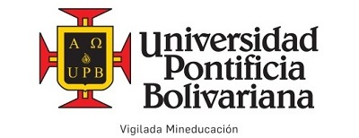
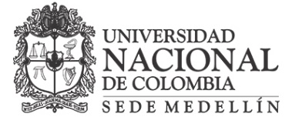
Anotaciones para una aproximación crítica a los procesos de producción espacial del centro tradicional de Medellín: una mirada del entorno urbano de la Iglesia de la Veracruz, la Iglesia de la Candelaria y la Catedral Metropolitana desde finales de los años 90’ a la actualidad.
Ponente: Miguel Arango Marín
Docente U.P.B./Estudiante Doc. Ciencias Humanas y Sociales, UNAL, Medellín.

Slide 2
La producción espacial, que será entendida en este texto en un sentido amplio, no se reduce a la materialización concreta de arquitecturas e intervenciones físicas de la ciudad, sino que además, y sobre todo, tiene que ver con las prácticas urbanas y los procesos de conformación simbólica de los lugares. En este sentido, el espacio se constituye, siguiendo a la propuesta lefebvriana, en una tensionante y conflictiva mezcla de lo geográfica, lo histórico, lo político, lo económico, lo simbólico y lo cotidiano (Lefebvre, 2013).
La propuesta aquí consignada se enmarca en los estudios de las ciencias sociales y humanas, con lo cual su aproximación al problema de la producción socio espacial

Slide 3
Centro histórico de Medellín
Catedral Metropolitana
Iglesia la Veracruz
Iglesia la Candelaria

Slide 4
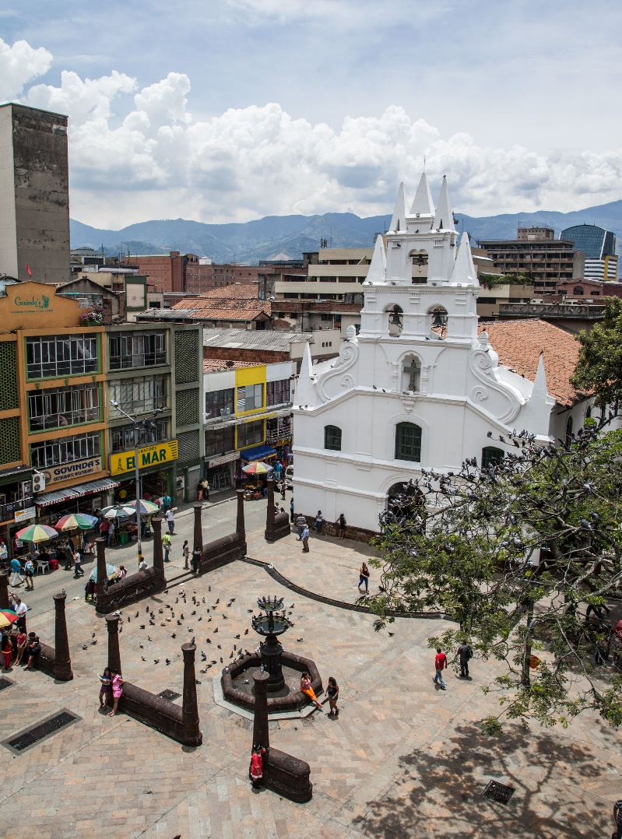
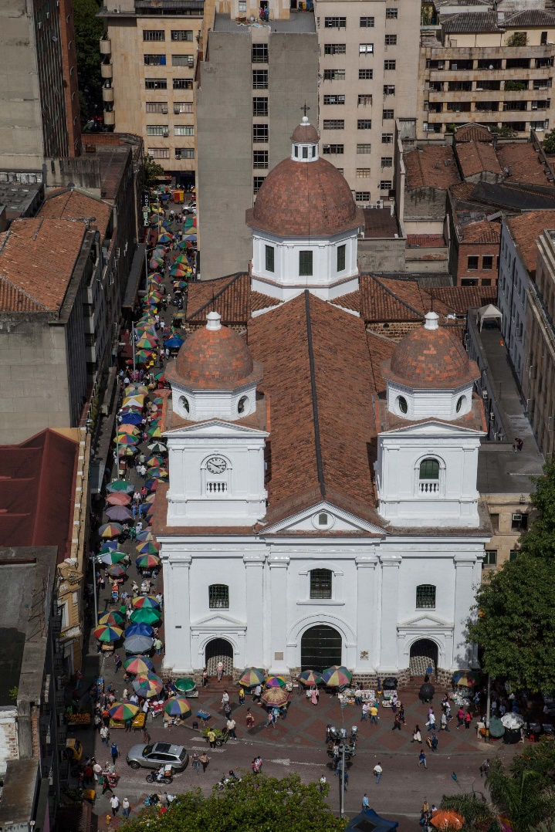
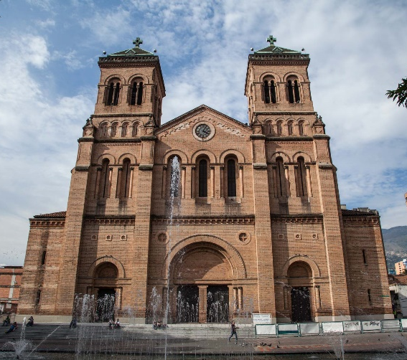
Iglesia la Veracruz –Finales siglo XVIII
Basílica Menor de Nuestra Señora de la Candelaria –(Actual) finales siglo XVIII
Catedral Basílica Metropolitana de la Inmaculada Concepción de María – Finales siglo XIX
Fuente imágenes: https://www.centrodemedellin.co

Slide 5
¿Cómo interpretar y hacer visible la relación entre la impronta sacro religiosa del entorno urbano de las tres iglesias (Veracruz, Candelaria y Metropolitana), las múltiples prácticas profanas que por años se han estado manifestando en sus calles circundantes como evidencias de la “parte maldita” de las sociedades contemporáneas, la narrativa que se ha construido sobre esta zona y de la ciudad y los subsecuentes procesos de transformación urbana de estos lugares?
Preguntas subsidiaras:
¿Cómo ha si la influencia de los tres templos en la configuración urbana del centro histórico de la ciudad de Medellín?
¿Cuáles han sido las formas de producción oficial del espacio del entorno urbano de las tres iglesias que nacen desde el año de 1998 con la articulación entre los PD y POT administraciones del municipio?
¿De qué manera se ha constituido una narrativa particular del entorno urbano de las tres iglesias a partir de la publicidad oficial, el turismo globalizado, la crónica periodística y el accionar de entidades culturales públicas y privadas?
¿Cómo explicar que los entornos que rodean estas tres iglesias, símbolos de la religiosidad de la ciudad, sean precisamente en donde se despliegan, entre otras tantas prácticas urbanas, la pornografía, la drogadicción, la prostitución diversa y el delito?
¿Es posible hacer evidentes los distintos estados de visibilidad representados a partir de la creación y el montaje de las imágenes que se constituyen alrededor del espacio urbano del centro histórico de la ciudad que se investigar?
Cuestionamientos de la investigación

Slide 6
Exploración de proyectos de investigación que se han ocupado de problemas y preguntas similares. Para ello, se repartirá la revisión entre: (i) investigaciones que se ocupan de la historia urbana del centro histórico, (ii) aquellas que han explorado la dimensión religiosa en la constitución cultural y urbana local y,(iii) en mayor medida, proyectos de indagación sobre la producción socio espacial contemporánea del centro de Medellín.
Verónica Perfetti (1995)
Claudia Avendaño (1998)
Fernando Botero Herrera (1996)
Luis Fernando González (2007)
Juan Carlos Ceballos (2009)
Carolina Franco (2008)
Natalia Morales Ramírez (2009)
Daniel Tobón Castro (2017)
Jenny Paola Sierra (2016)
Eulalia Hernández (2010)
Gloria Naranjo y Marta Inés Villa (1997)
Alberto Castrillón Aldana y Viviana Villa (2008)
Luis Fernando González (2014 a; 2014 b; 2018)
Patricia Londoño (2004)
Fabián Beethoven Zuleta (2013)
De todo ello, sin embargo, se estima que aún existen vacíos para aproximarse a una comprensión más profunda de estos complejos fenómenos urbanos. Específicamente aquellos que se han buscado explicitar en esta propuesta, a saber: la relación entre la ciudad planificada, la ciudad narrada, la ciudad practicada y sus niveles de visibilidad desde una matriz de análisis que oscile entre lo sacro y lo profano.
Estado del arte

Slide 7
Comprender los procesos de producción socio espacial sacro-profanos en el entorno urbano de la iglesia de la Veracruz, la iglesia de la Candelaria y la Catedral Metropolitana de Medellín desde finales de los años 90’ a la actualidad.
En consecuencia, los objetivos específicos que se han establecido son los siguientes:
Reconstruir una historiografía de las tres iglesias en función de su estrecha relación con el crecimiento, expansión y consolidación del centro de la Medellín contemporánea.
Reconocer los planes de transformación socio espacial realizados en el entorno urbano de las tres iglesias desde las administraciones municipales desde finales de los años 90’ a la actualidad.
Identificar la narrativa (dicha, escrita y representada) que se ha construido sobre el centro tradicional de la ciudad desde las instituciones públicas y privadas de los ámbitos políticos, económicos, turísticos y culturales en el periodo estudiado.
Dilucidar las prácticas urbanas sacro-profanas que se han desplegado en el entorno urbano de las tres iglesias desde su propia visibilidad en relación con la producción de imágenes de la ciudad planificada y la ciudad narrada.
Objetivos de investigación

Slide 8
Sagrado y profano
Espacio público
Imagen y visibilidad
Prácticas urbanas
Producción del espacio
Categorías conceptuales

Slide 9
La ciudad planeada hace uso de la producción del espacio público del centro histórico en búsqueda no de la inclusión, sino del control. Con ello, trae consigo unas formas de ver el espacio y encuadrar la vida urbana, haciendo visibles unos fragmentos de la ciudad, mientras que otros tantos son opacados, negados e invisibilizados.
La ciudad narrada que se constituye a partir de la voz de periodistas, profesionales de la comunicación, funcionarios del municipio, publicistas, comerciantes, corporaciones ciudadanas, gestores educativos y culturales, empresas turísticas y demás representantes de la industria cultural contemporánea, constituyen una narrativa que, en términos generales, contribuyen en la legitimación del accionar de la ciudad planificada.
La ciudad practicada, representada en las prácticas urbanas de los entornos que rodean los tres templos dan cuenta de una imbricación entre lo sacro y lo profano, en donde la trivialidad de lo cotidiano y las formas otras hacer uso del espacio público pueden ser fuente de algunas claves para la resistencia a los juegos de poder inherentes a la producción del espacio.
El horizonte de comprensión que ofrecerá el análisis de la producción de la imagen y los distintos estados de visibilidad de las tres dimensiones de la ciudad, darán cuenta de aspectos de la vida urbana que de otro modo quedarían ocultos para los estudios de la ciudad. Asimismo, este esfuerzo por constituir una visibilidad propia de las prácticas urbanas puede ofrecer una herramienta para constituir a partir de lo otro abyecto aquello que Didi-Huberman llama “parcelas de humanidad”.
Hipótesis del trabajo

Slide 10
¿?
¿Cómo interpretar y hacer visible la relación entre la impronta sacro religiosa del entorno urbano de las tres iglesias (Veracruz, Candelaria y Metropolitana), las múltiples prácticas profanas que por años se han estado manifestando en sus calles circundantes como evidencias de la “parte maldita” de las sociedades contemporáneas, la narrativa que se ha construido sobre esta zona y de la ciudad y los subsecuentes procesos de transformación urbana de estos lugares?
O.G.
Comprender los procesos de producción socio espacial sacro-profanos en el entorno urbano de la iglesia de la Veracruz, la iglesia de la Candelaria y la Catedral Metropolitana de Medellín desde finales de los años 90’ a la actualidad.
Objetivos específicos
Fuentes para el proyecto
Reconstruir una historiografía de las tres iglesias en función de su estrecha relación con el crecimiento, expansión y consolidación del centro de la Medellín contemporánea.
Reconocer los planes de transformación socio espacial realizados en el entorno urbano de las tres iglesias desde las administraciones municipales desde finales de los años 90’ a la actualidad.
Identificar la narrativa (dicha, escrita y representada) que se ha construido sobre el centro tradicional de la ciudad desde las instituciones públicas y privadas de los ámbitos políticos, económicos, turísticos y culturales en el periodo estudiado.
Dilucidar las prácticas urbanas sacro-profanas que se han desplegado en el entorno urbano de las tres iglesias desde su propia visibilidad en relación con la producción de imágenes de la ciudad planificada y la ciudad narrada.
Archivo histórico de Medellín y Archivo histórico de Antioquia
PD y POT Medellín 1998-2019.
Entrevistas institucionales.
Campañas publicitarias, guías turísticas, iniciativas culturales, etc público/privadas 1998-2019.
Publicaciones periódicas 1998-2019.
Etnografía urbana.
Estrategias metodológicas y fuentes

Slide 11
Gracias
Miguel Arango Marín
Docente U.P.B./Estudiante Doc. Ciencias Humanas y Sociales, UNAL, Medellín.

